Slide 1
TRƯỜNG TIỂU HỌC SÀI ĐỒNG
LỚP 2
BÀI 11:TÌM KIẾM SỰ HỖ TRỢ KHI Ở NHÀ(Tiết 2)
Gv: Kiều Thị Thúy Ngân

Slide 2
YÊU CẦU CẦN ĐẠT
1. Củng cố, khắc sâu kiến thức đã học để thực hành xử lý tình huống cụ thể.
2. Rèn năng lực điều chỉnh hành vi, phát triển bản thân, tìm hiều và tham gia các hoạt động xã hội phù hợp.
3. Hình thành kĩ năng tự bảo vệ.

Slide 3

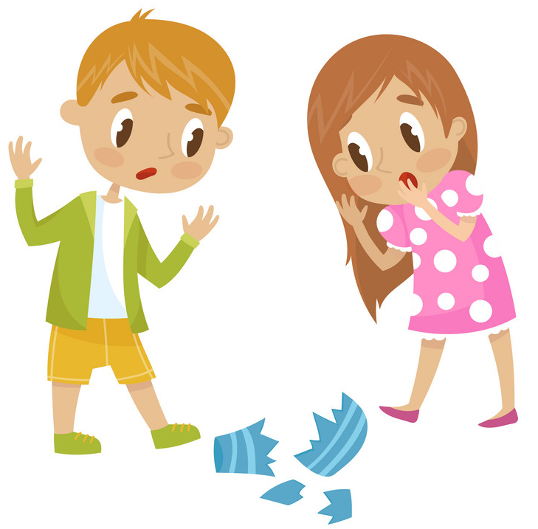
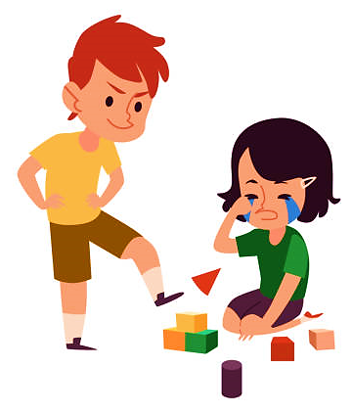
KHỞI ĐỘNG
Nêu những cách tìm kiếm sự hỗ trợ khi ở nhà mà em biết?

Slide 4

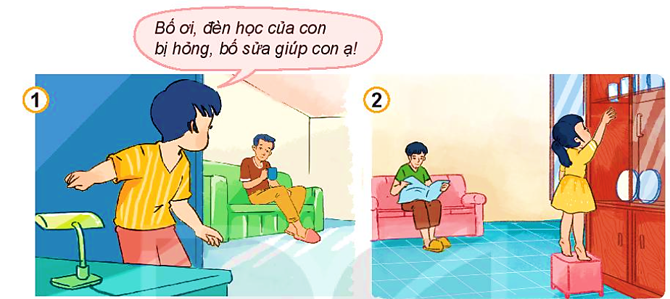


LUYỆN TẬP
1
Bạn nào đã biết cách tìm kiếm sự hỗ trợ?

Slide 5
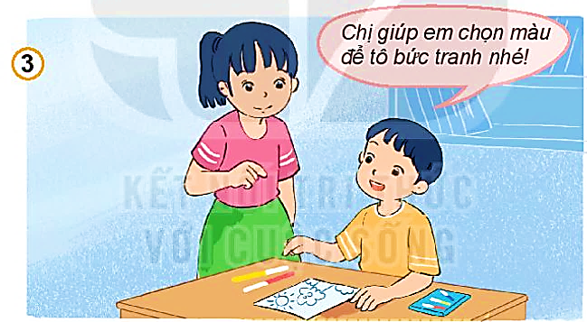
LUYỆN TẬP
1
Bạn nào đã biết cách tìm kiếm sự hỗ trợ?

Slide 6
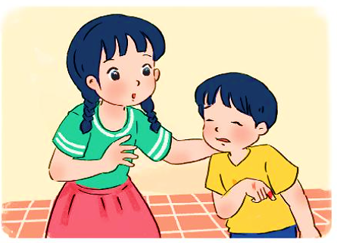

LUYỆN TẬP
2
Xử lí tình huống
Em trai của em bị đứt tay.
1

Slide 7
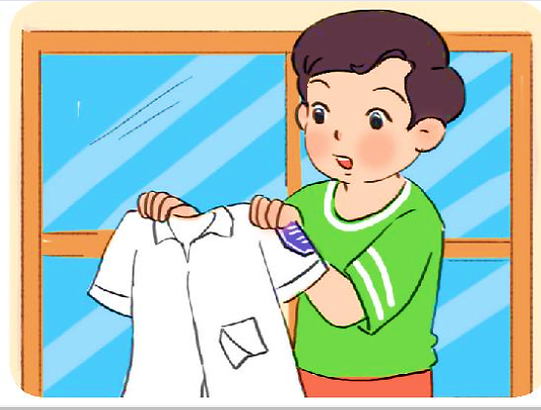
LUYỆN TẬP
2
Xử lí tình huống
Áo đồng phục của em bị rách.
2

Slide 8
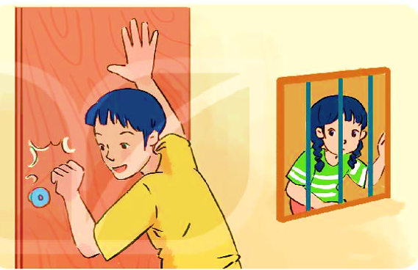
LUYỆN TẬP
2
Xử lí tình huống
Có người lạ gõ cửa khi em ở nhà một mình.
3

Slide 9



VẬN DỤNG
Chia sẻ với bạn về cách em tìm kiếm sự hỗ trợ khi ở nhà.
Nhắc nhở bạn bè và người thân tìm kiếm sự hỗ trợ khi ở nhà.

Slide 10

Xin chào và hẹn gặp lại các con trong các tiết học sau !

